Slide 1
Microsoft PowerPoint (полное название — Microsoft Office PowerPoint) программа для создания и проведения презентаций, являющаяся частью Microsoft Office и доступная в редакциях для операционных систем Microsoft Windows и Mac OS.

Slide 2
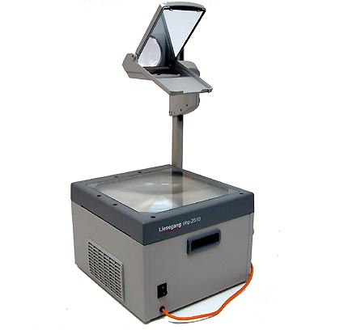
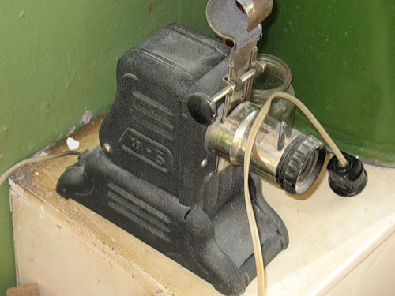
История
1. Использование иллюстративных материалов ХХХХ г. – 1960 г. (плакаты, муляжи, учебные модели и т.д.)
2. Использование Технических Средств обучения. Проекторы, слайд –проекторы.

Slide 3
История
Учебные фильмы
Появление компьютеров.
Использование ВТ в учебном процессе.

Slide 4
История создания PowerPoint
Идея PowerPoint появилась у Боба Гаскинса (Bob Gaskins), студента университета Беркли, который решил, что наступает век графических интерактивных материалов. В 1984 году Гаскинс присоединился к Forethought и нанял разработчика Денниса Остина (Dennis Austin). Боб и Деннис объединили усилия и создали программу Presenter. Деннис создал оригинальную версию программы с Томом Рудкиным (Tom Rudkin). Позже Боб решил сменить имя на PowerPoint, которое и стало названием конечного продукта.
В 1987 году вышел PowerPoint 1.0 для Apple Macintosh. Он работал в чёрно-белом цвете. Вскоре появились цветные Macintosh и новая версия PowerPoint не заставила себя ждать. Программное руководство с первой редакцией было уникально. Это была книга синего цвета в твердом переплете. Компания Forethought считала, что это лучше, чем куча исполняемых файлов помощи на компьютере и инструкций в электронном виде. Но обновление инструкции было необоснованно дорого. Идея с подобными книгами была вскоре заброшена.

Slide 5
История
Позже, в 1987 году, Forethought и её продукт были куплены Microsoft за 14 млн долларов. В 1990 году вышла версия для Windows. C 1990 года PowerPoint стал стандартом в наборе программ Microsoft Office.

Slide 6
История
В 2002 году вышла версия PowerPoint, которая не только была включена в пакет Microsoft Office XP, но также распространялась как отдельный продукт. В ней появились такие функции, как сравнение и смешение изменений в презентации, возможность задавать пути анимации для индивидуальных форм, создание пирамидальных, радиальных и целевых диаграмм, а также кругов Эйлера, панель задач для просмотра и выбора объектов буфера обмена, защита презентации паролем, автоматическая генерация фотоальбома, а также «умные теги» для быстрого выбора формата текста, скопированного в презентацию.

Slide 7
История
Microsoft PowerPoint 2003 не сильно отличается от предшественника. Он увеличивает эффективность работы в группе и теперь имеет возможность создания «Пакета для CD», который позволяет скопировать презентацию с мультимедийным содержанием и просмотреть её на компакт-диске.
Версия PowerPoint 2007 привносит основные изменения в интерфейс программы и увеличивает графические возможности.
Версия PowerPoint 2007 в сущности стала β-версией для программы Версия PowerPoint 2010, являющейся на сегодняшний день самой передовой, современной и наиболее стабильной версией программы PowerPoint.

Slide 8
Основные свойства и области применения PowerPoint
Простое использование в работе.
Мультимедийность.
Интерактивность.
Автоматизация.
Групповое и локальное использование.
Обучение и представление информации.
Контроль и тестирование.

Slide 9
PowerPoint 2003

Slide 10
Стандартное окно PP 2010

Slide 11
PP 2003 режим структура

Slide 12
PP - сортировщик слайдов

